Slide 1
퍼즐 기믹 간단안

Slide 2
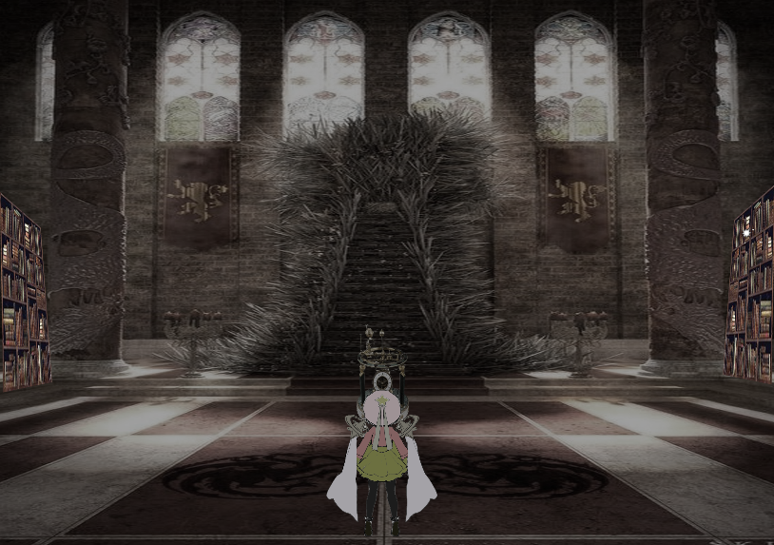
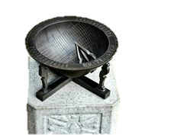
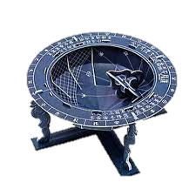

기믹 이미지 설명
해 시계
E
기믹 설명
* (5)의 부가 설명은 다음페이지 참조
1 | 해 시계 오브젝트로 이동
2 | 오브젝트 활성화 키 입력(E or 마우스 클릭)
3 | 해 시계 오브젝트를 탑 뷰 시점으로 출력
4 | 해 시계의 원 부분을 클릭 시 노란 색으로 채워지며 중앙 침 이 움직인다.
5 | 침을 이동 시켜 기믹 풀이 조건에 도달 시킬 시 다음 기믹에 빛을 밝혀 준다.

Slide 3


기믹 이미지 풀이
결론 적으로 별 모양을 만들 시 기믹이 풀리는 형태
기믹 풀이 후
E
해 시계의 기믹이 풀리며 다음 기믹을 비추어 준다.
비추어 진 기믹은 상호작용 표시가 뜬다.
* (좌) 퍼즐 다음 페이지에 소개

Slide 4
기믹 풀이 후
기믹 설명
1 | 책장 오브젝트로 이동하여 상호 작용 키 입력 (E or 마우스 클릭)
2 | 책장 속 책을 정면 뷰로 출력
3 | 빨간 원을 클릭하여 책을 누르는 기믹으로 연출
기믹 풀이
1 | 짝수 순으로 클릭 시 기믹이 풀림
2 | 책장의 중앙이 열리면서 안에 있던 기믹이 보인다.

Slide 5

기믹 설명
1 | 책상 뒤에 위치한 액자 오브젝트로 이동
2 | 액자 오브젝트 앞에서 상호작용 (E or 마우스 클릭)
3 | 액자를 움직여 액자 속 공을 움직인다.
4 | 액자 속 공을 도착지로 보낸다.
5 | 도착지 에 도착한 공은 액자 밑으로 떨어져 주울 수 있는 형태 이다.

